Slide 1
«Наркотикам нет»

Slide 2
Наркомания – одно из страшнейших зол, которое проникает в нашу жизнь все больше и больше, нанося непоправимый вред нашим знакомым и близким людям. Это болезнь, которую человек добровольно себе выбирает, не осознавая всей тяжести последствий от приема яда. Все теряет для него смысл, кроме цели - найти дозу и употребить. Порой поддаваясь этой заразе заболевший сам того не понимая втягивает и других людей в эту бездонную яму смерти. Недаром наркоманию назвали «чумой 20-го века». Но как же уберечь своих близких и уберечься самому от этой «белой чумы»? Как не поддаться искушению и не сорваться в пропасть? Остаться полноценным и счастливым человеком? Чтобы избежать этого, нужно для начала разобраться, почему люди идут на подобный шаг? И что такое наркомания на самом деле?

Slide 3
«Narke» от греч. означает оцепенение, а «mania» - безумие, сумасшествие. К наркотикам относится все, что способно вызвать быстрое привыкание, зависимость и неконтролируемое влечение. В последнее время наркомания волной прокатилась по молодому поколению, отчасти став «модной».
Наркотик – это сильнодействующие вещества, преимущественно растительного происхождения, вызывающие возбужденное состояние и парализующее центральную нервную систему.

Slide 4
Наркоман – это обреченный труп. Они редко живут дольше 30 лет, и годы жизни, омраченные постоянной гонкой за смертью становятся пыткой. Так кто же чаще всего становится наркоманом? Это люди, которые испытывают недостаток физических или духовных сил для того, чтобы побороться за хорошую жизнь и найти в ней своё место.
Став наркоманом человек уже не может отвечать за свои поступки, становится раздражительным и зачастую агрессивным. Необходимость в поиске средств на наркотик заставляет их идти на кражу или совершать более жестокие преступления. Попробовавший 1 раз наркотик, навсегда лишает себя права на нормальную жизнь и семью. Они не способны родить нормальных, здоровых детей, своим поступком они лишь порождают еще одного заболевшего.

Slide 5
Какие же изменения происходят с людьми, употребляющими наркотики?
В первую очередь вещество влияет на головной мозг, оказывая положительный результат. Движения и речь становятся более оживленными, ускоряется дыхание и частота сердцебиения, повышается кровяное давление. Но, такое состояние длится не долго и в скором времени яд начинает действовать на головной мозг угнетающе: появляется заторможенность, притупляется внимание и способность нормально думать. Человек под воздействием психотропных веществ не способен контролировать свое поведение, а поэтому может совершать поступки, которые наносят вред окружающим людям.

Slide 6
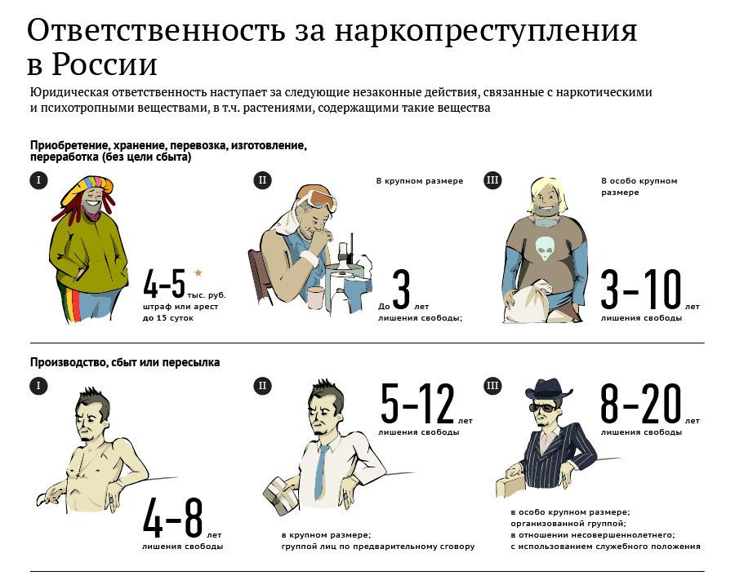

Slide 7
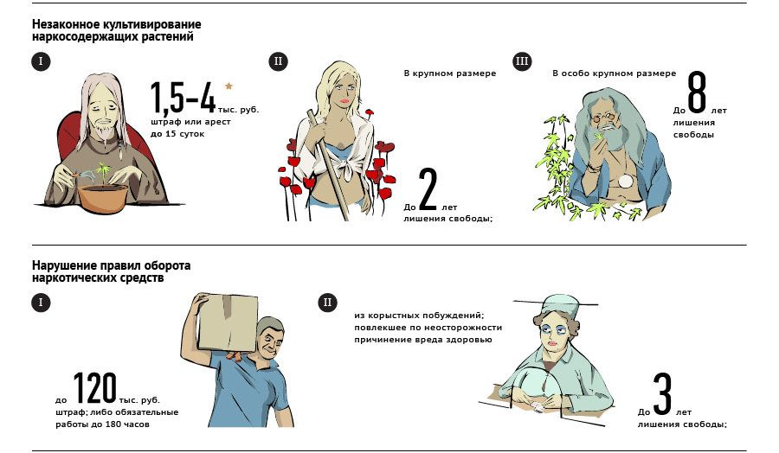

Slide 8
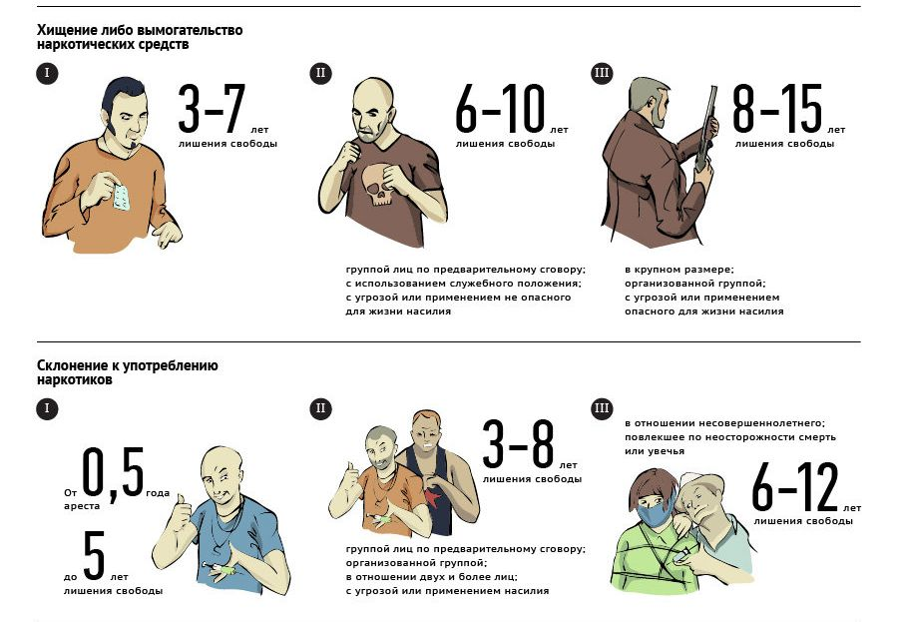

Slide 9
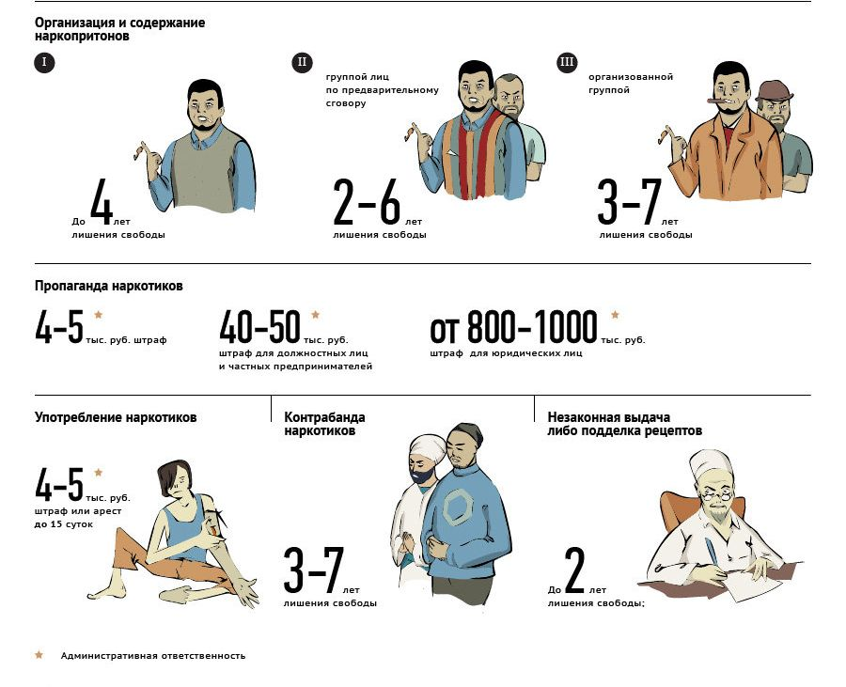

Slide 10
Доказано, что наркотики влияют на центр головного мозга, который отвечает за «поощрение». При этом происходит выброс дофамина в кровь и человек чувствует возбуждение.
Но наркотики отрицательно воздействуют на организм человека. Прежде всего, они снимают боль и снижают болевой порог чувствительности. Это равносильно отключению инстинкта самосохранения.
Дыхательный центр и хеморецепторы также подвергаются воздействию наркотических веществ, а это ведет к изменению уровня кислорода в крови и кислородному голоданию организма. Наркоманы часто умирают от паралича дыхательного центра в результате передозировки.
Наркотик также влияет на кашлевой центр. Кашель – это защитная реакция нашего организма, но у наркоманов отключается защитный механизм кашля.
Пищеварительная система принимает на себя часть удара. Угнетается механизм регуляции пищеварения, притупляются все вкусовые и обонятельные ощущения, снижается аппетит, уменьшается выработка ферментов, желчи, желудочного и кишечного соков. Пища не в полной мере переваривается и усваивается. Наркоманы обрекают себя на хроническое голодание и имеют дефицит веса.

Slide 11
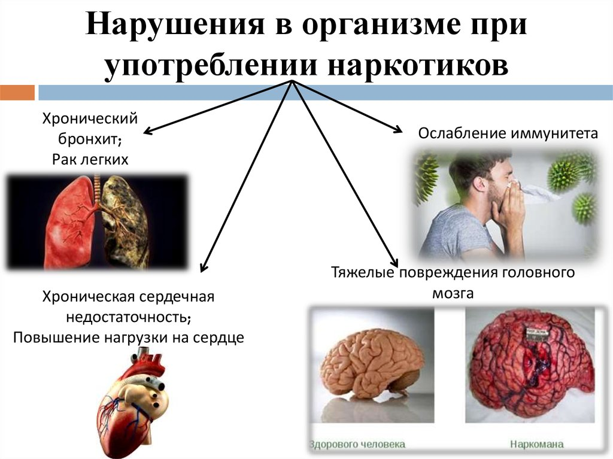

Slide 12
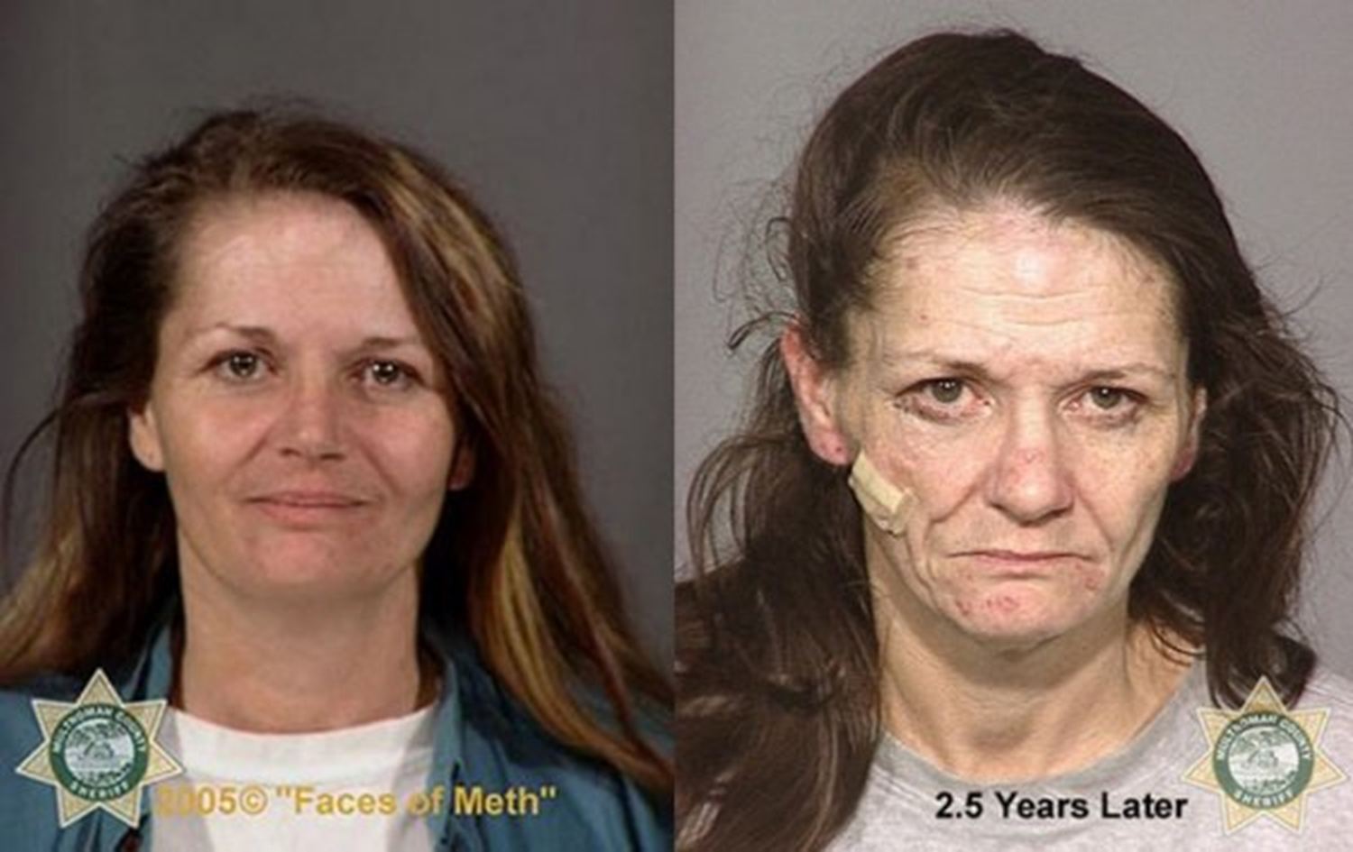
До приема наркотиков и после 2,5 лет

Slide 13
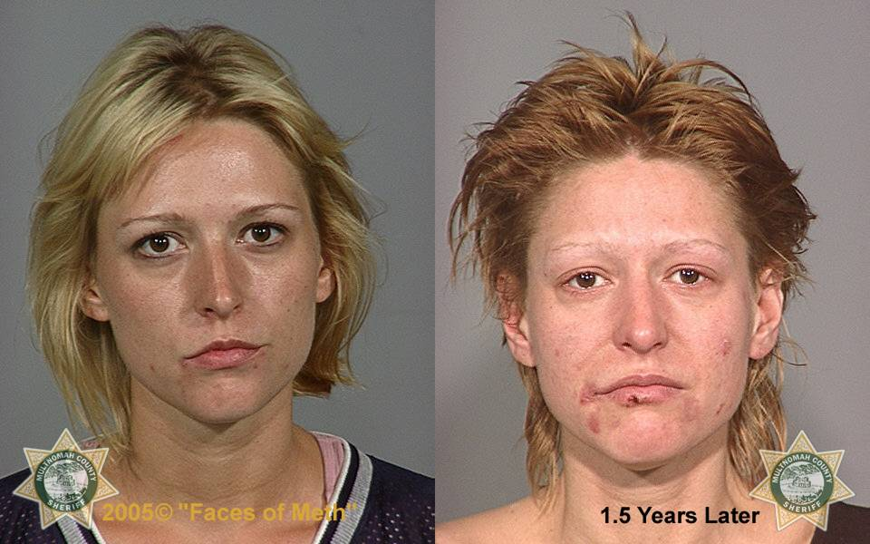

Slide 14
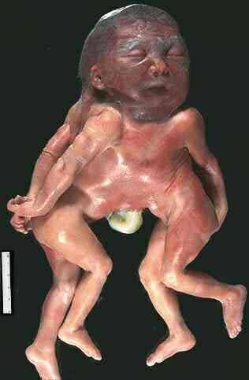
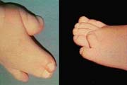
Дети наркоманов….

Slide 15


